Slide 1
Занимательные задачи по математике для развития логического мышления учащихся

Slide 2
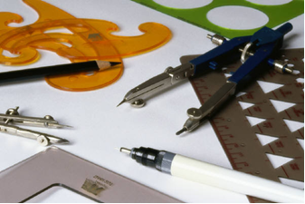
Всякая наука, которая занимается исключительно логическими отношениями между данными предметами по данным правилам, есть математика.
А. Эйнштейн.

Slide 3
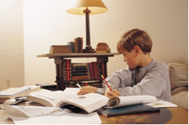
Виды упражнений для развития логического мышления:
загадки ;
логические задачи;
головоломки;
задачи-шутки;
поиски закономерностей;
перебор вариантов решения;
взаимное расположение фигур;
нестандартные задачи.

Slide 4
Задачи-шутки для развития логического мышления учащихся 1-2-х классов
Два мужика шли из деревни в город, а навстречу им еще три мужика и одна баба. Сколько мужиков шли из деревни в город?
Бабушка купила на базаре две пары туфель, три яблока и пять груш. Одну пару туфель бабушка подарила своей внучке. Сколько всего фруктов купила бабушка?
Сколько концов у двух с половиной палок?
Стоит в поле дуб. На дубе 3 яблока. Ехал добрый молодец и сорвал одно. Сколько яблок осталось?

Slide 5



Маша с Таней не скучают:
По 3 чашки выпивают.
Забежал к девчонкам Сашка,
Выпил сразу 3 он чашки.
Сколько чашек за столом
Было выпито втроем?
Вот под крышей в нашем доме
Поселилось 3 вороны,
2 синицы, 5 галчат.
Просто целый детский сад!
Там живут еще две мыши.
Сколько птиц под нашей крышей?
К двум зайчатам в час обеда
Прискакали 2 соседа.
В огороде зайцы сели
И по 5 морковок съели.
Кто считать, ребята, ловок,
Сколько съедено морковок?
Наконец созрела вишня,
Десять вишенок на ней
Для двоих моих друзей.
Поспевает мандарин:
Каждому из них — один.
Сколько ж фруктов для ребят
Приготовил добрый сад?

Slide 6
Задачи-шутки для развития логического мышления учащихся 3-4-х классов
На столе лежат две монеты, в сумме они дают 3 рубля. Одна из них — не 1 рубль. Какие это монеты?
С какой скоростью должна бежать собака, чтобы не слы­шать звона сковородки, привязанной к ее хвосту?

Slide 7

Переложи 3 палочки так, чтобы рыбка поплыла направо.

Slide 8
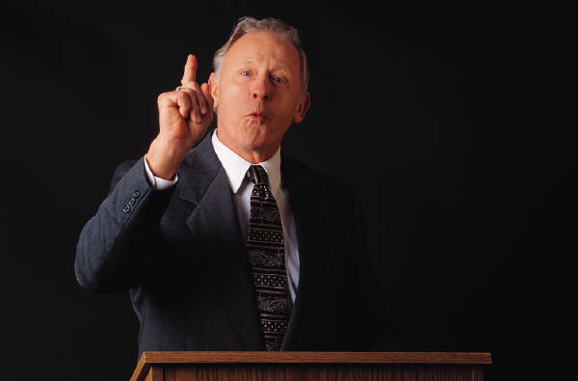
Ответ:

Slide 9
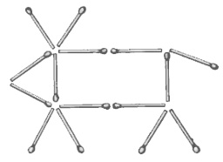

На рисунке вы видите корову, у которой есть все, что полагается: голова, туловище, ноги, рога и хвост. Корова на рисунке смотрит влево. Переложите ровно две спички так, чтобы она смотрела вправо.

Slide 10

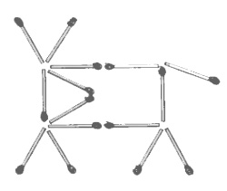
Ответ:

Slide 11

Исправьте равенство так, чтобы оно стало верным, не дотрагиваясь, ни до одной спички (нельзя поджигать, перемещать, передвигать

Slide 12

Ответ:

Slide 13

Обобщим!
Таким образом можно сделать вывод о том, что нестандартные задачи, остаются одним из важных направлений по развитию логического мышления, внося свою лепту в развитие интеллекта ребёнка.

